Slide 1


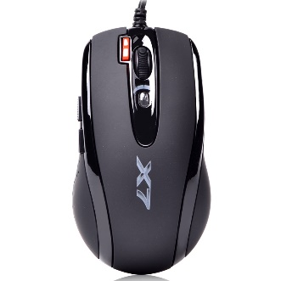
Солодилов
Владимир
Владимирович
с1-ИБС-42
Производитель | A4Tech
Модель | X710BK
Частота опроса | 1000 Гц
Разрешение | 2000 DPI
Дата ввода в эксплуатацию | ~ июнь 2018г.
Страна-производитель | Китай
 | Сентябрь | Октябрь | Ноябрь | Декабрь | Общий
X̄ | 2 456 | 2 581 | 3 635 | 5 573 | 3 195
S² | 1 977 271 | 1 450 507 | 6 087 278 | 4 253 478 | 4 580 612
S | 1 406 | 1 198 | 2 467 | 2 022 | 2 140
A | 0,51 | -0,11 | 1,998 | 0,66 | 1,55
E | 0,34 | -1,3 | 6,12 | 0,02 | 4,21

